Slide 1
ARIMA 모형을 이용한 19대 대선의 경제적 개입 영향분석
6개 거시경제변수와 SARIMAX 기법을 중심으로

Slide 2
목차
서론
주제
선정동기
목적 및 달성 방법
분석 방법
데이터
ARIMA-Intervention모형
분석 결과 및 해석
정상성
분석 결과 및 해석
결론

Slide 3
1-1. 주제
본 연구는 정치적 경기순환(Political Business Cycle) 이론에 기초하여 2017년 5월에 치루어진 대한민국 대통령 선거가 이후 대한민국의 거시경제변수에 영향을 미쳤는지 여부에 대한 분석이다.
정치적 경기순환이론은 기회주의 모형, 정파적 모형, 합리적 정파적 모형, 합리적 기회주의적 모형 등으로 구분되는데 본 분석에는 정파적 모형을 적용하였다.
정파적 모형(Partisan model)은 Hibbs가 제시한 모형으로서 기회주의적 모형과는 달리 정당들은 각 정당의 이념을 경제정책에 충실히 반영하지만 투표자들은 마찬가지로 적응적 기대를 이용하여 인플레이션을 예상한다고 가정한다. 이 모형에서는 선거 때의 경제상황이 자기 정당에도 불리함에도 불구하고 경제정책의 목표를 정당들의 지지세력을 위해 운용한다고 본다. 좌파정당은 빈민층, 근로자, 하위 중산층이 지지계층 이므로 집권할 경우 물가보다 더 많은 고용을 창출하는데 관심을 기울이는 반면 우파정당은 부유층, 금융자산가층 등 상위 중산층 이상의 계층이 지지기반이므로 우파 정권에서는 고용보다는 물가문제가 중요하다는 것이다.

Slide 4
1-2. 선정동기
개입모형을 활용할 수 있는 주제를 탐색하다가 위의 정치적 경기순환 가설을 알게 되었고, 유사한 분석 방법을 사용한 기존 논문의 연구방법을 참고하여 새로운 데이터에 대해 분석을 실시하게 되었다.
주제를 선정하게 된 주요한 목적은 시계열 데이터의 분석 방법과 ARIMA, 개입모형에 익숙해짐에 있다.

Slide 5
1-3. 목적 및 달성 방법
본 분석의 목적은 2000년 1월부터 2021년 12월 사이의 월간 우리나라 거시경제변수 시계열 데이터에 19대 대선의 영향이 개입되었는지 알아보기 위함에 있다. 문재인 정부의 출범 이라는 개입요인이 기존의 거시경제변수에 대해 통계적으로 유의할 만한 정도의 영향을 미쳤는지를 데이터에 적용해 봄으로써 실증적으로 분석하고자 하는 것이다.
시계열 데이터 분석을 위한 연구방법으로는 잘 알려진 ARIMA-Intervention모형을 이용하였고 통계 프로그램으로는 Python 3.8, Jupyter-notebook을 사용하였다.

Slide 6
2-1. 데이터
분석을 위해 수집한 거시경제변수 데이터는 다음과 같다.
서울시 주택매매가격변동률
환율($)
콜금리
실업률
소비자물가지수
평잔증가량
기간: 2000-01 ~ 2021-12(월간 데이터), 2006-01 ~ 2021-12(서울시 주택매매가격변동률)
(출처: 통계청)

Slide 7
2-2. ARIMA-Intervention모형
개입분석은 개입의 발생시점을 아는 경우 개입의 효과를 모형에 포함시키고 이후의 분석에 반영하고자 하는 것이 주 목적이다. 개입의 효과에 대한 추정치는 유의성 검정을 거쳐야한다.
개입분석의 절차는 다음과 같다.
(1) 개입 발생 이전 시점의 관측값들을 이용하여 ARIMA 모형을 적합한다.
(2) 전체 관측값을 이용하여 개입모형을 적합하고, 개입의 효과를 검정한다.
(3) 개입 전과 후의 시계열을 비교해 개입의 통계적 유의성을 평가한다.

Slide 8
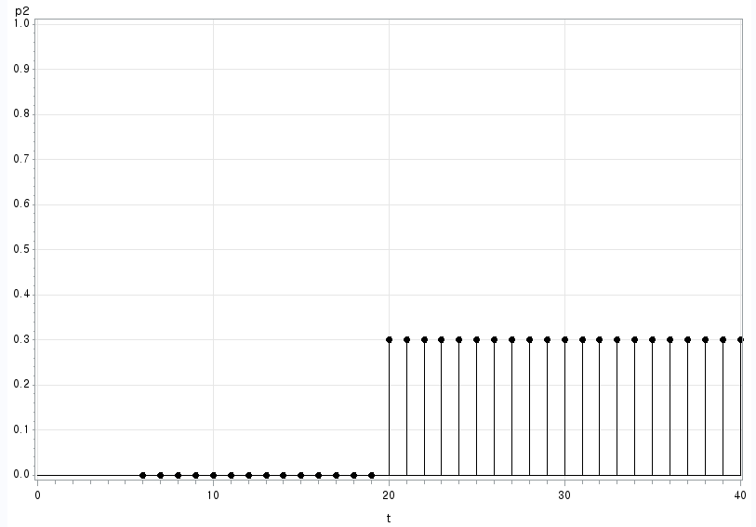
2-2. ARIMA-Intervention모형
개입변수들은 일반적인 시계열 변수와는 달리 어떤 사건의 발생이 지속되는 기간에 따라 펄스함수와 계단함수의 두 가지 형태로 나뉜다. 펄스함수 Pt(T)는 어떤 사건이 T시점에서 발생하여 그 효과가 T 시점에만 영향을 미치는 경우에 사용한다. 계단함수 St(T)는 법안의 통과 등과 같이 어떤 사건이 T시점에서 발생하여 그 효과가 발생시점 이후에도 지속적으로 영향을 미치는 경우에 사용한다.

Slide 9
2-2. ARIMA-Intervention모형
정치적 경기순환이론 모형 중 정파적 모형에 근거하여 다음과 같은 형태의 귀무가설을 설정할 수 있다.
H0 : 문재인 정부는 주요 거시경제변수의 변동에 통계적으로 유의할만한 영향을 미치지 않았다.

Slide 10
3-1. 정상성
원 데이터가 정상성을 만족하는 변수
실업률
주택매매가격변동률
환율
원 데이터가 정상성을 만족하지 않아 1차 차분을 한 변수
소비자물가지수
평잔증가량
콜금리

Slide 11
3-2. 분석 결과 및 해석
Auto arima를 이용한 SARIMAX 모형의 모수 확정
실업률: SARIMAX(3, 0, 1)(3, 0, 1, 12)
소비자물가지수: SARIMAX(0, 1, 0)(0, 1, 0, 12)
평잔증가량: SARIMAX(1, 1, 0)(1, 1, 0, 12)
주택매매가격변동률: SARIMAX(1, 0, 1)(1, 0, 1, 12)
환율: SARIMAX(1, 0, 0)(1, 0, 0, 12)
콜금리: SARIMAX(1, 1, 0)(1, 1, 0, 12)

Slide 12
3-2. 분석 결과 및 해석
실업률
개입의 영향이 통계적으로 유의미하지 않다.
잔차가 백색잡음 시계열을 따른다.
잔차가 정규성을 만족하지 않는다.
 | coef | std err | z | P>|z| | [0.025 | 0.975]
inter | 0.1607 | 0.242 | 0.665 | 0.506 | -0.313 | 0.634
Ljung-Box (L1) (Q): | 0.00 | Jarque-Bera (JB): | 316.92
Prob(Q): | 1.00 | Prob(JB): | 0.00
Heteroskedasticity (H): | 4.35 | Skew: | 0.56
Prob(H) (two-sided): | 0.00 | Kurtosis: | 8.71

Slide 13
3-2. 분석 결과 및 해석
소비자물가지수
개입의 영향이 통계적으로 유의미하지 않다.
잔차가 백색잡음 시계열을 따른다.
잔차가 정규성을 만족한다.
 | coef | std err | z | P>|z| | [0.025 | 0.975]
inter | -0.1500 | 6.577 | -0.023 | 0.982 | -13.041 | 12.741
Ljung-Box (L1) (Q): | 1.30 | Jarque-Bera (JB): | 2.35
Prob(Q): | 0.25 | Prob(JB): | 0.31
Heteroskedasticity (H): | 0.73 | Skew: | -0.13
Prob(H) (two-sided): | 0.16 | Kurtosis: | 3.39

Slide 14
3-2. 분석 결과 및 해석
평잔증가량
개입의 영향이 통계적으로 유의미하지 않다.
잔차가 백색잡음 시계열을 따른다.
잔차가 정규성을 만족하지 않는다.
 | coef | std err | z | P>|z| | [0.025 | 0.975]
inter | -0.1412 | 8.210 | -0.017 | 0.986 | -16.232 | 15.949
Ljung-Box (L1) (Q): | 2.09 | Jarque-Bera (JB): | 16.23
Prob(Q): | 0.15 | Prob(JB): | 0.00
Heteroskedasticity (H): | 0.37 | Skew: | 0.07
Prob(H) (two-sided): | 0.00 | Kurtosis: | 4.27

Slide 15
3-2. 분석 결과 및 해석
서울시 주택매매가격변동률
개입의 영향이 통계적으로 유의미하다.
잔차가 백색잡음 시계열을 따른다.
잔차가 정규성을 만족하지 않는다.
 | coef | std err | z | P>|z| | [0.025 | 0.975]
inter | 0.3546 | 0.141 | 2.521 | 0.012 | 0.079 | 0.630
Ljung-Box (L1) (Q): | 0.00 | Jarque-Bera (JB): | 86.82
Prob(Q): | 0.97 | Prob(JB): | 0.00
Heteroskedasticity (H): | 0.66 | Skew: | 0.53
Prob(H) (two-sided): | 0.12 | Kurtosis: | 6.25

Slide 16
3-2. 분석 결과 및 해석
환율
개입의 영향이 통계적으로 유의미하지 않다.
잔차가 백색잡음 시계열을 따른다.
잔차가 정규성을 만족하지 않는다.
 | coef | std err | z | P>|z| | [0.025 | 0.975]
inter | -2.2771 | 2.842 | -0.801 | 0.423 | -7.847 | 3.293
Ljung-Box (L1) (Q): | 0.01 | Jarque-Bera (JB): | 94.84
Prob(Q): | 0.94 | Prob(JB): | 0.00
Heteroskedasticity (H): | 0.84 | Skew: | -0.79
Prob(H) (two-sided): | 0.44 | Kurtosis: | 5.56

Slide 17
3-2. 분석 결과 및 해석
콜금리
개입의 영향이 통계적으로 유의미하지 않다.
잔차가 백색잡음 시계열을 따른다.
잔차가 정규성을 만족하지 않는다.
 | coef | std err | z | P>|z| | [0.025 | 0.975]
inter | 0.0683 | 0.098 | 0.698 | 0.485 | -0.124 | 0.260
Ljung-Box (L1) (Q): | 1.20 | Jarque-Bera (JB): | 138.09
Prob(Q): | 0.27 | Prob(JB): | 0.00
Heteroskedasticity (H): | 0.80 | Skew: | -0.54
Prob(H) (two-sided): | 0.32 | Kurtosis: | 6.57

Slide 18
4. 결론
분석에 사용한 총 6가지 거시경제변수 중 문재인 정권의 개입이 통계적으로 유의미하게 나타난 지표는 서울시 주택매매가격변동률 하나 뿐으로 드러났다.
나머지 5개의 변수들의 경우 특별히 이번 정권의 영향으로 인해 통계적으로 유의미한 변화가 생겼다고 말하기 힘들다는 것이 결론이다.
해당 분석을 보완할 수 있는 방법으로는, 개입 모형을 예측에 활용하여 모형의 성능을 평가하거나 모형을 더욱 정교하게 수정하여 잔차 검정을 엄격하게 해 보는 방법이 있다.

Slide 19
references
문광민. 정치적 경기순환
최성관. (2000) Analysis of the Economic Effects of General Elections in Korea _ Intervention Analysis
박형수, 송호신. (2011) 한국조세연구원. 정치적 경기/예산순환 발생사례 분석
김수용, 성병찬. (2011)개입모형을 이용한 한국의 입출국자 수의 분석
시계열 분석 시리즈 (4): Python auto_arima로 삼성 주가 제대로 예측하기. https://assaeunji.github.io/data%20analysis/2021-09-25-arimastock/

